Slide 1

Mentoring.International
Erkenntnisse aus Forschung und Praxis für gewinnbringendes Mentoring in Schulen
Mag.ª Barbara Holy-Kiermayr
Masterpraxis-LV und Mentoringfortbildung, Universität für Musik und darstellende Kunst Wien/Uni Wien
Dr. Jana Buschmann
Akad. Mitarbeiterin der Musikpädagogik UP, Praxissemesterbetreuung, DAAD-Projekt: Mentoring.International
Leitung AG-Mentor:innenqualifizierungsprogramm & Mentoring.International: Prof. Dr. Isolde Malmberg
Notes:
Hinweis: österreichische Schulpraxis, die hinsichtlich bestimmter Formalia in den Praktika abweichen kann

Slide 2
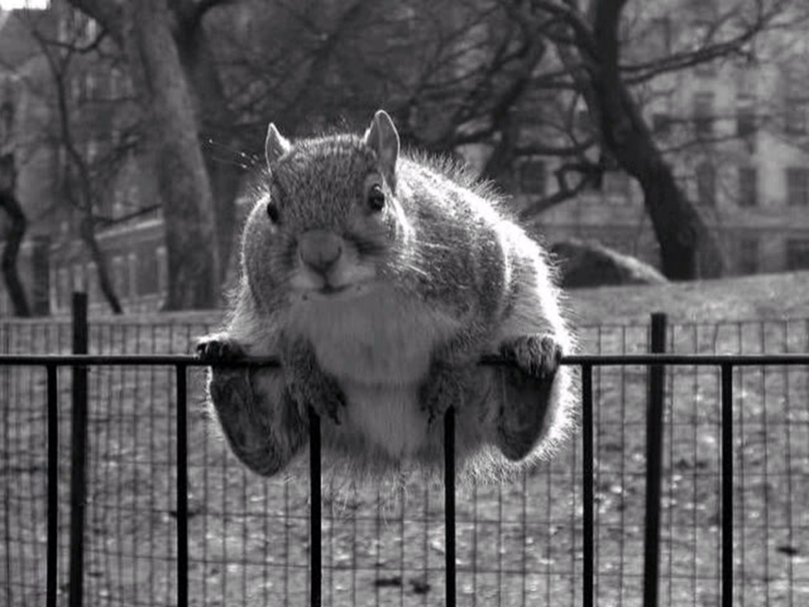


Prinzipielles
Arbeiten in zwei Systemen

Slide 3
Begriffsbestimmung: Mentoring
„Mentoring in der Lehrerbildung wird allgemein als Strategie für individuelle und institutionelle Unterstützung gesehen, die – verwirklicht in einer Lernpartnerschaft von zwei Personen – die professionelle (Weiter-)Entwicklung von Lehrpersonen (Fischer/van Andel, 2002, S. 3), das Wohlbefinden und die Einführung für Berufsanfänger:innen (Hobson/Ashby/Malderez/Tomlinson, 2009) zum Ziel hat.“ (Braunsteiner/Schnider, 2020, S. 17)
Personal-entwicklung
„Mentoring steht dabei für die wechselseitige Beziehung mit Qualifikations- und Lerneffekten für Mentees und Mentor:innen.“ (Braunsteiner/Schnider, 2020, S. 17)
Reziproke Entwicklung
Synonyme:
Solidarisch, fair koope-rativ, vertrauensvoll
„Dieses Instrument [der Personalentwicklung] stützt sich
auf kollegiale Zusammenarbeit.“ (Dammerer, 2020, S. 61)
„Mentees […] wollen Wegweiser. Und Wegweiser sind Hinweise, die Richtung anbieten, nicht Waggons, in die man einsteigt, um zu sehen, wohin der Zug fährt.“ (Rauscher, 2020, S. 9)
Reflexions- und Selbstkompetenz erwerben
Notes:
Über Animation und Schrifttyp verständigen
Selbstkompetenz im sinne von „für sich selbst verantwortlich handeln“
„Mentoring ist eine zeitlich relativ stabile dyadische Beziehung zwischen einer erfahrenen Mentorin/einem erfahrenen Mentor und einem weniger erfahrenen Mentee.“ (Ziegler 2009, S. 11)

Slide 4

Mentoring unterstützt den Berufseinstieg
Vermeidet das Zurückfallen in directive Verhaltensweisen (Dann u.a., 1978; Mayer/Neuweg, 2008)
Bietet persönliche, soziale und fachliche Unterstützung (Holzinger u.a., 2015)
Erfüllt 4 Grundbedürfnisse von Berufseinsteiger:innen (Dreer, 2018):
  Einführung in den Schulalltag
  Einbindung in die Lehrer- und Schülerschaft
  Selbsterprobung
  Selbstverwirklichung als Lehrperson
Dieter Tonn (Zeitschrift GEW Hessen, 62 J., 9/2009, S. 7)
Notes:
Berufseinsteiger:innen benötigen den Support, da Studierende in der Berufseinstiegsphase vor Herausforderungen gestellt werden, welche sie in dieser Komplexität zuvor nicht erlebt haben und die auch im Studium mit Vernetzung hinein in die Praxis in dieser Weise simuliert werden können (Barber, M./Mourshed, M. 2007, S. 28).

Slide 5
Vom Geführt Reflexiven werden autonomen Handeln
Ausbildungslehrkraft
Performanz des Studierenden
Erwerben von professionellem Wissen und Können
Imperativ fordernd
hierarchisch
Leher:in werden (Rolle finden)
Mentor:in
Lernprozess des Schüler:innen gestalten (Fraefel, 2018)
autonome und professionelle Einstellung zum Unterrichten
Erwerb von Reflexionskompetenz (Dammerer, 2020) anhand berufsbiografischer Entwicklungsaufgaben
dialogisch (Windl, 2020)
Auf Augenhöhe (Bartonek/Ziegler, 2020)
Lehrer:in sein (Rolle gestalten) (Keller-Schneider, 2020)
Begründungen
Erfüllen von Grundbedürfnissen
Konstruktivistische Lerntheorie
Lehr-Lern-assistenz
Notes:
Sinn wird nicht geliefert, er wird gefunden. Er erfordert Agieren und Reflexion.
Überleitung: Hier die Zielpersektive vorgestellt. Das Agieren der/des Mentor:in ist individuell und situationsbestimmt.
Die geeignete Unterstützungsmaßnahme ist abhängig von den spezifischen Vorerfahrungen, Einstellungen, Persönlichkeitsmerkmalen und individuellen Kompetenzen der Mentees.

Slide 6

Rolle und Identität
Rolle
beschreibt die Verhaltenserwartungen, die an die Inhaber von Positionen und Funktionen gerichtet sind
Pädagog:in
Fachexpert:in für ein Fach, z.B. Biologie/ Französisch/Musik
LV-Leiter:in, Mentor:in
Kontext Schule
Kontext Hochschule / Universität

Slide 7
Rolle und Identität
Fachexpert:in
Pädagog:in
Lehrer:in mit administrativer Funktion
Mentor:in
- Fachspezifische Möglichkeiten
- Stellenwert des Fachs
- Vermittlung von Erfahrungswissen und Fachwissen
- Kontinuierliche fachliche Weiterbildung
- Kooperationen mit außerschulischen Stellen
- Methodische Expertise für Unterricht mit heterogenen Gruppen
- Interesse an gesellschaftlichen Veränderungen
- eigenes pädagogisches Selbstverständnis
- Interesse an didaktischer Weiterentwicklung
- Professionalisierung
- Entwicklung einer Haltung („Recht auf Lernen“)
- Neugierde auf die eigene Weiterent-wicklung als Lehrer:in und jene des Mentees
-Reflexionskompetenz
- Umgang mit unterschiedlichen Beteiligten im System Schule
- Verantwortung über die Einhaltung der organisatorischen und rechtlichen Vorgaben
Notes:
Wo finden Sie sich als Musiklehrerin / als Musiklehrer wieder? Bei welcher Tätigkeit? Welche Phasen im bisherigen Lehrer-Sein sind Sie bewusst durchgegangen?

Slide 8
Beratungsformate
Große Bandbreite an Unterstützung anbieten:
Betreuen, Beraten und Einführen ins Lehrer-Sein
Z.B. Teml &Teml
Unterstützung um die berufliche Identität zu entwickeln
Erkenntniszuwachs für alle Beteiligten (integratives Lernen)
Vorbild und Reflexionspartner innerhalb eines Generationenvertrags
Z.B. Forum mentoring
Wissen vermitteln, Hinweise und Tipps geben
Eigene Erfahrungen, ev. auch Ressourcen zur Verfügung stellen
Z.B. Judith Tolhurst
Mentoring
Fach-spezifisches Mentoring
Coaching

Slide 9
Beratungshaltung - Sprache finden
Mentoring-Elemente
Coaching-Elemente
Lernfelder klären und vereinbaren
Erkennbare Stärken rückmelden
Defizite mit Vorschlägen zur Entwicklung verknüpfen
Erlebnisse und Vorstellungen der Studierenden in die Gespräche einbeziehen
Als Mentor:in kommunizieren
Schule und Hochschule als verschränkte Lernorte wahrnehmen
Studierende NICHT als Schüler*innen behandeln
Zuhören um zu lernen
Abschalten des inneren Monologs
Aussenden nonverbalen Signalen
Zusammenfassen
Empathie
Verzicht auf Wertung
Effektives Fragen
offen, herausfordernd, visionär, forschend

Slide 10
Gesprächsmodi für unterschiedliche
Entwicklungsebenen im Mentoring
Praktisches Tun optimieren
Hintergrundwissen differenzieren
Wissen über sich selbst klären
Praxiswirksame Regeln anwenden
Klären problematischer Handlungen
Haltungen und Werte entwickeln
Coaching
Feedback
Reflexives Praxisgespräch
Situationsanalyse
(evt. Ursachenklärung)
Ziel
Zielplanung (SMART)
(Veränderung)
Holen
Geben
Nehmen
(Ressourcenorientierung)
Beschreibung
Analyse
Annahme + Konfrontation
(Modifizierung)
(Niggli, 2004, S. 1-9)
Notes:
Wann sind welche Beratungsformate einzusetzen? Diese Folie stellt Gesprächsmodi in der Nachbesprechung von Unterricht hinter denen die unteschiedlichen Beratungsformate stehen

Slide 11
Ziele des PS und PSA
Übergeordnetes Ziel: (PS-Ordnung: Ambek 2022, Nr.14, § 2)
Einblicke in die Komplexität des schulischen Berufsfeldes gewinnen und professionelle Handlungsfähigkeiten ausprägen
Strategie:
Die praktisch-pädagogischen Erfahrungen an der Ausbildungsschule in Kombination mit wissenschaftsbasierten Veranstaltungen an der Universität fördern das Reflektieren, Konzipieren und Evaluieren von Handlungsmodellen.
Fachübergreifende diff. Zielsetzungen: (KMK, 2004. Standards für Lehrerbildung.)
Unterrichten, Erziehen, Beurteilen, Beraten und Mitgestalten
Ziele des PSA:
Sprachsensibles Arbeiten in den Fächern (DAF-SuS)
Einbezug landesspezifischer Kulturen im Fachunterricht und Schulleben
Arbeiten nach RLP eines anderen Bundeslandes
Lernen in einem Kollegium, deren Praxis getragen wird von verschiedenen Ausbildungskonzepten der LK

Slide 12
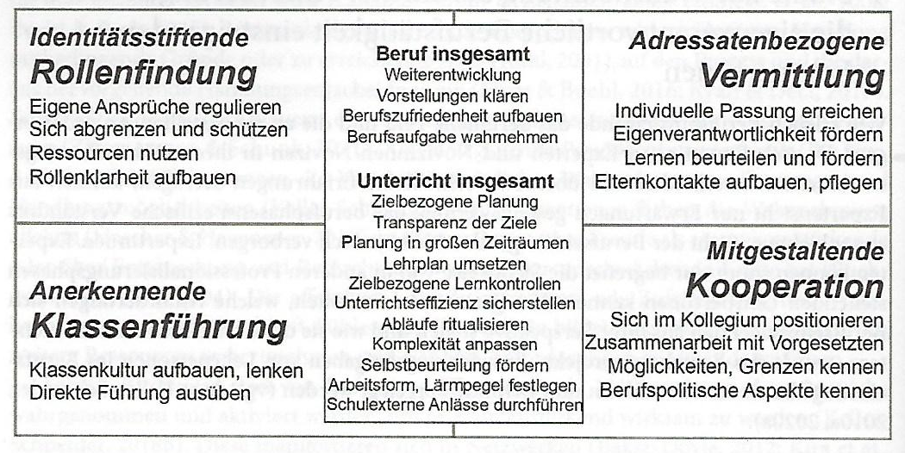
Wahrnehmungen beruflicher Anforderungen von Berufseinsteiger:innen (Keller-Schneider, 2020, S. 48)
Notes:
Teilbereiche und Einzelanforderungen, die mit den Teilbereichen zusammenhängen, sich aber nicht integrieren lassen (Faktorenanalyse). Gewonnen aus der Inhaltsanalyse von Supervisionsprotokollen (Keller-Schneider 2009; Keller-Schneider 2020, S. 48)

Slide 13
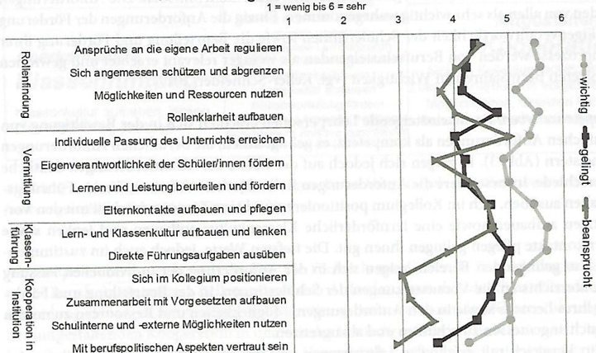
Entwicklungs- und Ressourcenbereiche von Berufseinsteiger:innen (Keller-Schneider, 2020, S. 50)
E
n
t
w
i
c
k
l
u
n
g
Ressource
Notes:
Von Berufseinsteigenden wahrgenommene berufliche Abforderungen: Einschätzung der Anforderungen nach Wichtigkeit, Kompetenzerleben und Intensität der Auseinandersetzung
Größte Herausforderung (Entwicklungsbereich): individuelle Passung des Unterrichts an die Voraussetzungen der SuSs(hohe Wichtigkeit, bei geringem Gelingen und hoch wahrgenommener Beanspruchung)
Regulation der Ansprüche an die Qualität der eigenen Arbeit, sich schützen und abgrenzen, Lern- und Klassenkultur aufbauen und lenken (hohe W, eher tieferes Kompetenzerleben, Balance halten der Beanspruchung)
Ressourcenbereiche:
Anforderungen mit Stärkung der Selbstkonzepte: Rollenklarheit aufbauen, direkte Führung ausüben, Kollegium positionieren (hohe bis mittlere Wichtigkeit, hoch ausgeprägtes Gelingen, relativ geringe Beanspruchung).

Slide 14
Modell A
Erfahrene Studierende unterrichten in ein bis zwei Klassen in einem Semester/SJ
Praktika-Modelle: Organisation an Schulen
SCHULE
Es braucht … Bereitschaft mancher Kolleg:innen zu hospitierten Stunden
geringe Organisation, da Studierende die fixen Stunden ihrer Mentor:innen übernehmen
→ Schule profitiert von „jungen Kolleg:innen“, aktueller Ausbildung, Teilnahme am Schulleben
MENTOR:IN
gibt eine eigene Klasse ab/mehrere Klassen ab
hat eine begleitende und beratende Funktion
hospitiert häufig / gelegentlich / kaum
STUDIERENDE:R
unterrichtet als „Klassenlehrer:in“ ein bis zwei Klassen
hat die „volle“ Verantwortung für diese Klasse(n) – Absprache bei Notengebung
hospitiert bei anderen Kolleg:innen und nimmt am Schulleben teil

Slide 15
Modell B
Studierende unterrichten gemeinsam mit LP im Teamteaching während eines Semesters
Praktika-Modelle: Organisation an Schulen
SCHULE
geringe Organisation, da Studierende die fixen Stunden ihrer Mentor:innen übernehmen
→ Schule profitiert von „jungen Kolleg:innen“, aktueller Ausbildung, Teilnahme am Schulleben
MENTOR:IN
muss mit den unterschiedlichen Modellen des Teamteaching vertraut sein
hat eine begleitende und beratende Funktion und ist gleichzeitig Kolleg:in
gibt bewusst als Klassenlehrer:in die Führung ab – herausfordernd in Bezug auf d. Rolle
STUDIERENDE:R
lernt die Arbeitsweise vor allem einer LP kennen
lernt viele unterschiedliche Klassen kennen
soll sich langsam „emanzipieren“ und übernimmt sequenzweise Planung und Unterricht

Slide 16
Modell C
Studierende unterrichten mehrere Sequenzen in vielen Klassen in Laufe e. Semesters
Praktika-Modelle: Organisation an Schulen
SCHULE
es entsteht eine hohe Anzahl an Kontakten im Kollegium (Anregung vs. Unruhe)
es braucht die Bereitschaft der Kolleg:innen für Hospitationen von Studierenden
MENTOR:IN
muss Zeit für Organisation, Betreuung und Reflexionen schaffen/haben – herausfordernd!
bekommt auch Einsicht in die Arbeit ihrer Kolleg:innen
STUDIERENDE:R
lernt viele Klassensettings kennen
kann sich mit gleichen Themen in Parallelklassen ausprobieren
hospitiert bei vielen LP und lernt unterschiedliche U-Stile kennen

Slide 17
Mentor:in-Aufgaben und Verteilung des selbstständigen Unterrichts für 1 Fach
Selbstständiger Unterricht für 1 Fach: 25h
1. Woche (-) | 2.-4. Woche (4h) | 5.-12. Woche (18h: 2h/W + 2h) | 13.-14. Woche (3h)
Einführung Infrastruktur und Materialien | Stundenplan selbst. Unterricht und AG-Leitung | Entwicklungsgespräch (7./8. Woche) | Abschlussgespräch Praktikumsnachweis Praktikumszeugnis
Einführung in den Unterricht (z. B. Curriculum, Lehr-/Lernvoraussetzungen)
Feste Termine Vor- und Nachbesprechungszeit/ Kontaktmöglichkeit | Terminvorschläge für die Fachdidaktik- bzw. Mentor:in-Hospitation | Durchführung der Fachdidaktik- bzw. Mentor:in-Hospitation
Assistenzaufgaben (ohne Planungsverantwortung) | Teamteaching (Eigenverantwortung von U-Phasen) | Sequenzen (2 für die Sek., 3 für die Prim.) | Planung und Durchführung von Sequenzteilen, Einzelstunden und Projekttagen
 | Erste Einzelstunden | AG- od. Kursleitung/ Einzelstunden
Notes:
Einbindung der Modelle in das Praxissemester
2./3. Mastersemester von 4 Semestern
50 Stunden insgesamt selbstständiger Unterricht, 25/Fach
Ausgenommen hiervon ist das Hospitieren über die Dauer des PSA: 66 Stunden Hospitation
Erbringen der Leistungen in 12 Wochen – Mindestlauflänge für PSA (5 Tage?)
Varianz: Woche 2-4 erhöhen

Slide 18
Beobachtungsformen im Praxissemester
Hospitations-form | Beschreibung | Funktion | Organisation
Orientierungs-hospitation | Komplexe Auswertung alle Dimensionen | Aktuellen Stand der Unterrichtsqualität zu bestimmten Zeitpunkten (Beginn/Mitte/Ende) des Praktikums erfassen Feedback Ableitung von mittelfristigen Entwicklungsschwerpunkten | In der Vorbesprechung Funktion und Vorgehen erläutern Nachbesprechung terminieren Umfang der Rückmeldung zu Beginn des Praktikums nach PSler:in abwägen (bestärken)
Entwicklungs-hospitation | Fokussierte Auswertung 1-2 Schwerpunkte | Fokussierte Entwicklungsarbeit innerhalb der Dimensionen Reflexives Praxisgespräch/Coaching Ableitung konkreter Perspektiven zur Weiterarbeit | Beidseitiges Einbringen eines Beobachtungsschwerpunktes in der Vorbesprechung
(vgl. Kölln, 2004, C2.11)

Slide 19

Interessenorientierte Vertiefung
In den folgenden 20 Minuten können Sie interessenorientiert an vier verschiedenen Tischen das Thema Mentoring vertiefen.
Eine Beschreibung wie das Angebot zu nutzen ist, finden Sie auf den Tischen bzw. auf Taskcards (Link siehe Chat).
Entscheiden Sie sich für einen Tisch.Für bis zu 6 Personen ist ein Tisch geeignet. Digital sind Breakout-Rooms eingerichtet.
Die Präsenzteilnehmenden können das Material über den QR-Ausdruck herunterladen.
Notes:
Taskcards-Link: https://www.taskcards.de/#/board/58c31e8b-47a5-477d-8597-f0a9a2ec18f7?token=25700684-6693-44a9-af06-17911c024ede

Slide 20
Austausch – Informieren – Üben - Planen
Tisch 1: Austausch unter Mentor:innen mit Impulsfragen
Tisch 2: Material zu Unterricht vorbesprechen, beobachten und nachbesprechen
Tisch 3: Qualifiziertes Feedback anhand eines Stundenbildes geben
Tisch 4: Mentoring planen

Slide 21
Rückmeldung
Das nehme ich mit:
Darüber möchte ich mich im Plenum austauschen:

Slide 22
UP-Unterstützung im Mentoring
Termine in Planung
Angebote
WiSe 22/23 erprobt
Lehrkräftefortbildung (Webinare, 3,5 h):
Unterricht beobachten und auswerten; Entwicklungsanliegen lösungsorientiert coachen; Konflikte im Mentoring managen
Mentor:in.Hospitation (Variante der FD-Hospitation)
Digit. Vor- und Nachbereitung einer Stunde im Team
anhand des ausführlichen U-Entwurfes und
gemeinsamer Beobachtungskriterien
  Anliegen
  unterrichtsbezogenen Austausch zwischen Schule und Universität intensivieren >reziproke Entwicklung
  Betreuung der PSA-Studierenden im Ausland intensivieren
  Organisatorische und fachliche Entlastung der Mentor*innen in ihrer Betreuungsaufgabe
  Pflege von Schul-Partnerschaften zur Internationalisierung der Lehramtsausbildung
Kontakt Mentoring UP: Dr. Jana Buschmann / jana.buschmann@uni-potsdam.de
Kontakt Praxissemester im Ausland: Dr. Manuela Hackel / mhackel@uni-potsdam.de

Slide 23
Vielen Dank für Ihre Aufmerksamkeit!

Slide 24
Quellen
Bartonek, S. & Ziegler, V. (2020). Tutoring und Coaching in Abgrenzung zu Mentoring in der Phase des Berufseinstieges von Lehrpersonen. In Dammerer, J.; Wiesner, Ch. & Windl, E. (Hrsg.), Mentoring im pädagogischen Kontext. Professionalisierung und Qualifizierung von Lehrpersonen – Wahrnehmen, wie wir bilden, Pädagogik für Niederösterreich (Bd. 10, S.187-198). Innsbruck & Wien: Studien Verlag.
Braunsteiner, Maria-Luise/Schnider, Andreas (2020). Mentoring als wesentliche Bedingung für ein Professionalisierungskontinuum von Lehrpersonen. In Dammerer, J.; Wiesner, Ch. & Windl, E. (Hrsg.), Mentoring im pädagogischen Kontext. Professionalisierung und Qualifizierung von Lehrpersonen – Wahrnehmen, wie wir bilden, Pädagogik für Niederösterreich (Bd. 10, S. 17-25). Innsbruck & Wien: Studien Verlag.
Dammerer, J. (2020). Mentoring für beginnende Lehrpersonen – ein Instrument der Personalentwicklung. In Dammerer, J.; Wiesner, Ch. & Windl, E. (Hrsg.), Mentoring im pädagogischen Kontext. Professionalisierung und Qualifizierung von Lehrpersonen – Wahrnehmen, wie wir bilden, Pädagogik für Niederösterreich (Bd.10, S. 59-71). Innsbruck & Wien: Studien Verlag.
Dann, H.; Müller-Fohrbrodt, G. & Cloetta, B. (1978). Umweltbedingungen innovativer Kompetenz. Eine Längsschnittuntersuchung zur Sozialisation von Lehrern in Ausbildung und Beruf, Stuttgart: Klett-Cotta.
Dreer, B. (2016). Bedürfnisse Studierender im Schulpraktikum – eine Perspektive auf die Bedingungen der schulpraktischen Ausbildung angehender Lehrpersonen. Lehrerbildung auf dem Prüfstand, 9(2), S. 284-301.
Fraefel, U. (2018). Die Wende zum kollaborativen Mentoring in Schulpraktika. In Reintjes, Ch.; Bellenberg, G. & im Brahm, G (Hrsg.): Mentoring und Coaching als Beitrag zur Professionalisierung angehender Lehrpersonen (S. 41-66). Münster: Waxmann
Holzinger, A.; Kopp-Sixt, S.; da Rocha, K. & Völkl, A. (2015). Mentoring als zukunftsweisendes Instrument der Personal-, Unterrichts-, und Schulentwicklung in der Berufseinstiegsphase von Lehrpersonen im österreichischen Bildungssystem, SWS-Rundschau (55. Jh.) 1/2015, S. 92-114.
Keller-Schneider, M. (2020). Entwicklungsaufgaben im Berufseinstieg von Lehrpersonen. Bearbeitung beruflicher Herausforderungen im Zusammenhang mit Kontext- und Persönlichkeitsmerkmalen sowie in berufsphasendifferenten Vergleichen (2. Auflage). Münster: Waxmann.
Keller-Schneider, M. (2009). Sich neue Wege erschließen! Supervision im Berufseinstieg von Lehrpersonen. Journal für Lehrerinnen- und Lehrerbildung, 9 (3), S. 40-46.
Kölln, D. (2004). Hospitation - ungeliebtes Ritual oder flexibles Personalentwicklungsinstrument. In Buchen, H.; Horster & Rolff, H. (Hrsg.): Praxishandbuch Schulleitung und Schulentwicklung (C2.11). Berlin & Stuttgart: Raabe.

Slide 25
Quellen
Rauscher, E. (2020). Zum Geleit. In Dammerer, J.; Wiesner, Ch. & Windl, E. (Hrsg.), Mentoring im pädagogischen Kontext. Professionalisierung und Qualifizierung von Lehrpersonen – Wahrnehmen, wie wir bilden, Pädagogik für Niederösterreich (Bd. 10, S. 9f.). Innsbruck & Wien: Studien Verlag.
Staub, F. C. & Kreis, A. (2013). Fachspezifisches Unterrichtscoaching in der Aus- und Weiterbildung von Lehrpersonen. Journal für Lehrerinnenbildung 2013 (2), S. 8-14.
Teml, H. & Teml, H. (2011). Praxisberatung. Coaching und Mentoring in pädagogischen Ausbildungsfeldern. Innsbruck: Studienverlag.
Tolhurst, J. (2012). Coaching und Mentoring für Lehrkräfte. München: Aulis-Verlag.
Windl, E. (2020). Mentoring in den Pädagogisch-praktischen Studien – Von der Meisterlehre zum kollaborativen Mentoring. In Dammerer, J.; Wiesner, Ch. & Windl, E. (Hrsg.), Mentoring im pädagogischen Kontext. Professionalisierung und Qualifizierung von Lehrpersonen – Wahrnehmen, wie wir bilden, Pädagogik für Niederösterreich (Bd. 10, S. 27-37). Innsbruck & Wien: Studien Verlag.
Internet
Bundesverband Mentoring in Wissenschaft (2014). Mentoring mit Qualität. Qualitätsstandards für Mentoring in der Wissenschaft. Forum Mentoring. Verfügbar unter: BroschuereForumMentoringeV_2014-09-162.pdf (forum-mentoring.de) [09.10.2022].
Gewerkschaft Erziehung und Wissenschaft Hessen (2009). Berufseinstieg. Pflichtstunden jetzt reduzieren!, 62 J. (9/2009), S.7. Verfügbar unter: https://www.gew-hessen.de/fileadmin/user_upload/veroeffentlichungen/hlz/0909_hlz.pdf [09.10.2022].
KMK (2004). Standards für Lehrerbildung. Verfügbar unter: https://www.kmk.org/fileadmin/veroeffentlichungen_beschluesse/2004/2004_12_16-Standards-Lehrerbildung-Bildungswissenschaften.pdf [09.10.2022].
Niggli, A. (2004). Standard-basiertes 3-Ebenen Mentoring in der Lehrerinnen- und Lehrerbildung (Tagungsbeitrag, 29. Annual Conference). Italien. Verfügbar unter: https://docplayer.org/14238745-Standard-basiertes-3-ebenen-mentoring-in-der-lehrerinnen-und-lehrerbildung.html [09.10.2022].
Universität Potsdam (2022). Ordnung Schulpraktikum (Ambek 2022, Nr.14, § 2). Verfügbar unter: https://www.uni-potsdam.de/fileadmin/projects/ambek/Amtliche_Bekanntmachungen/2022/Ausgabe_14/ambek-2022-014-530-538.pdf [09.10.2022].

